Slide 1



(кенійська казка)
СТЕЖИНКАМИ КРАЇНИ КАЗОК НАРОДІВ СВІТУ
“СТОРОЖ САВАНИ”

Slide 2

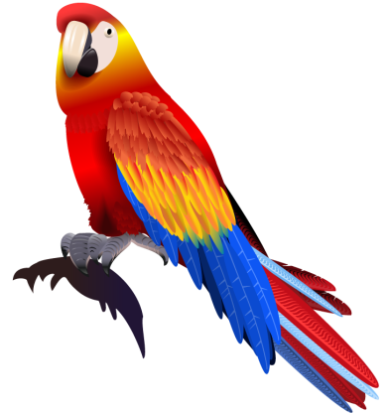
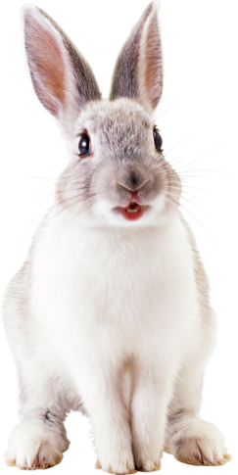
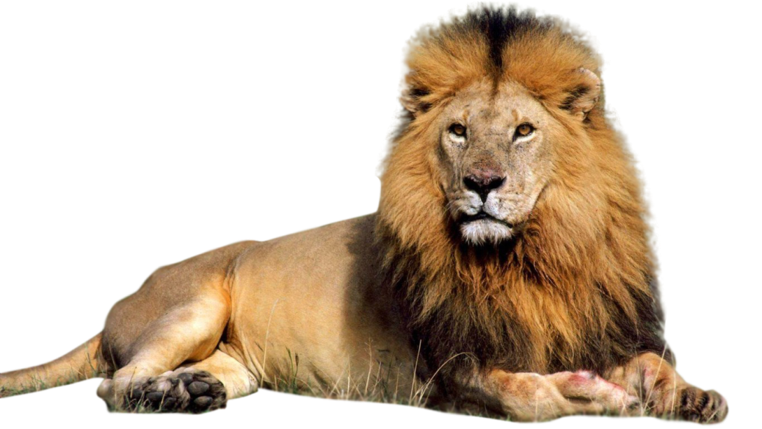
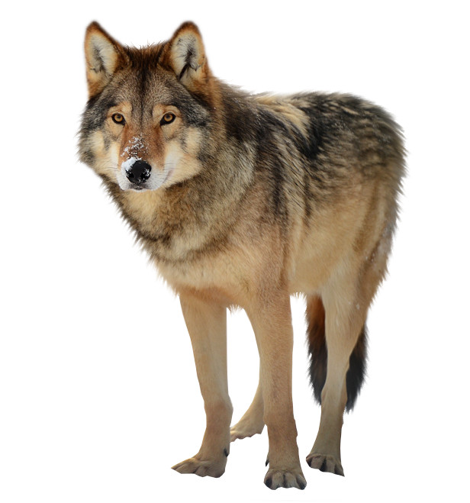
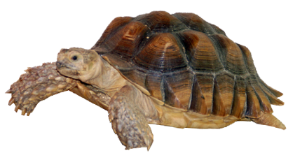
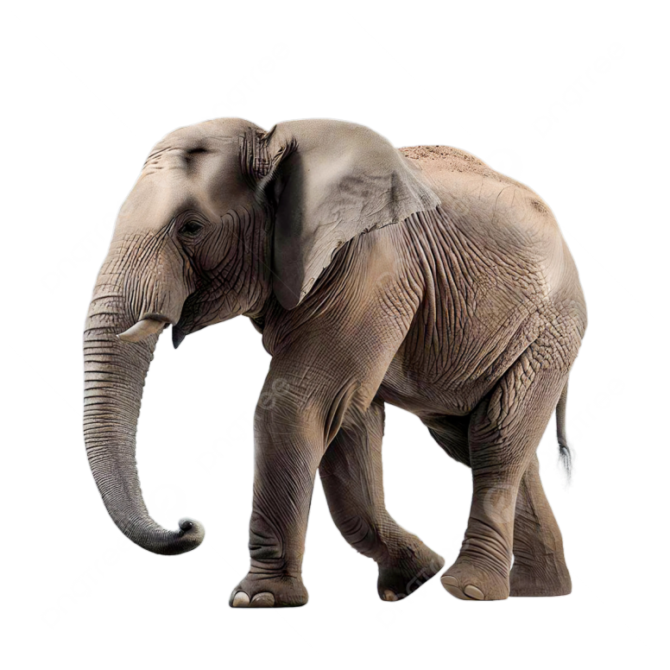
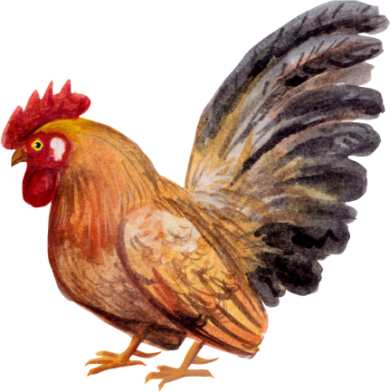
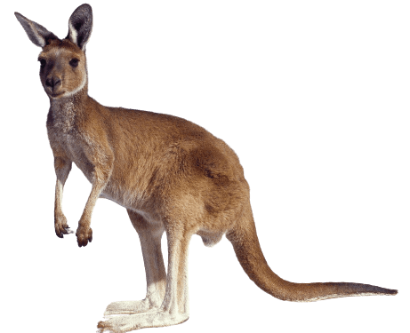
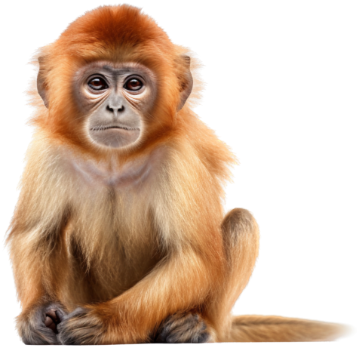
Гра “Хто де живе?”
Азія
Австралія
Європа
Африка

Slide 3
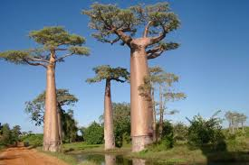
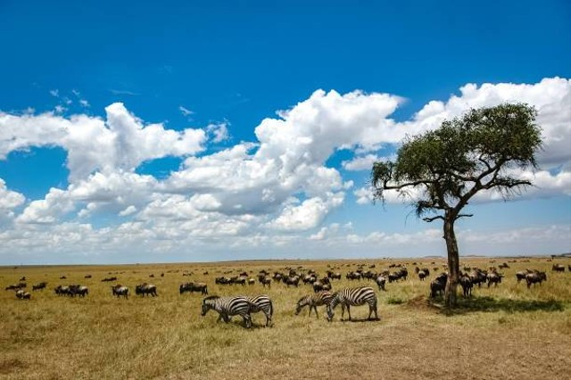
Савана – це…
Савани поширені в Африці, Америці, Азії, Австралії, Індії.
У трав'яному покриві савани переважають злаки.
Серед дерев – баобаби, евкаліпти, акації, пляшкове дерево.

Slide 4

Слухаємо казку

Slide 5
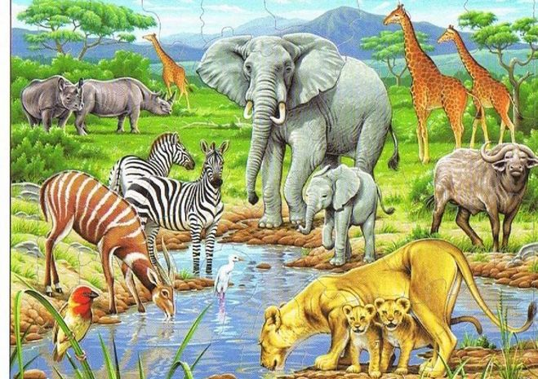
Які тварини мешкають в савані?

Slide 6
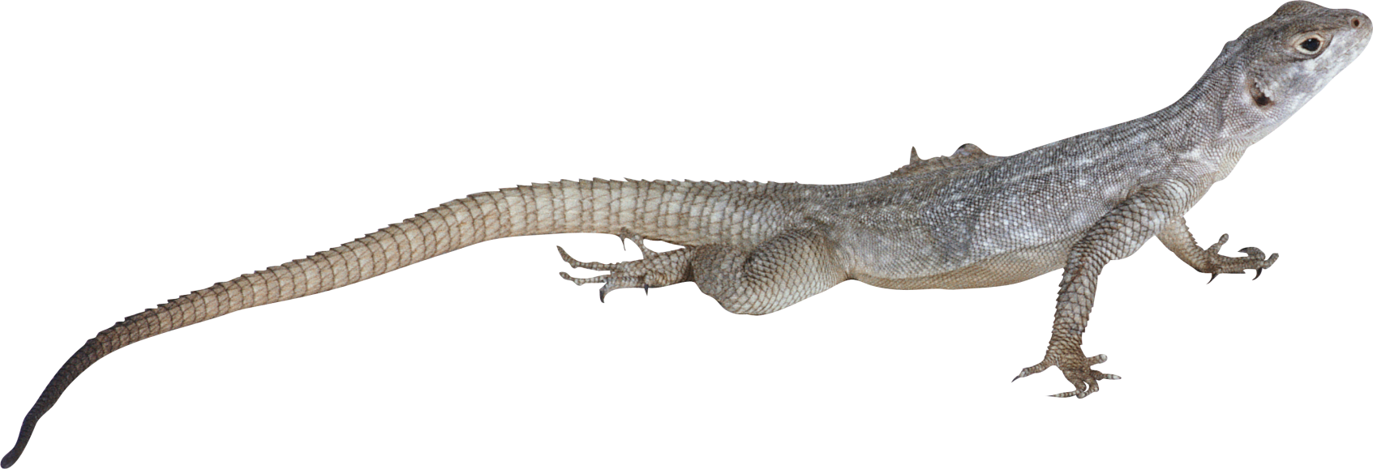
Перша порада ящірки
- Якщо хтось вчасно попередить вас, що людина близько, ви всі сховаєтеся і людина вас не знайде. Вам потрібен гарний сторож.

Slide 7
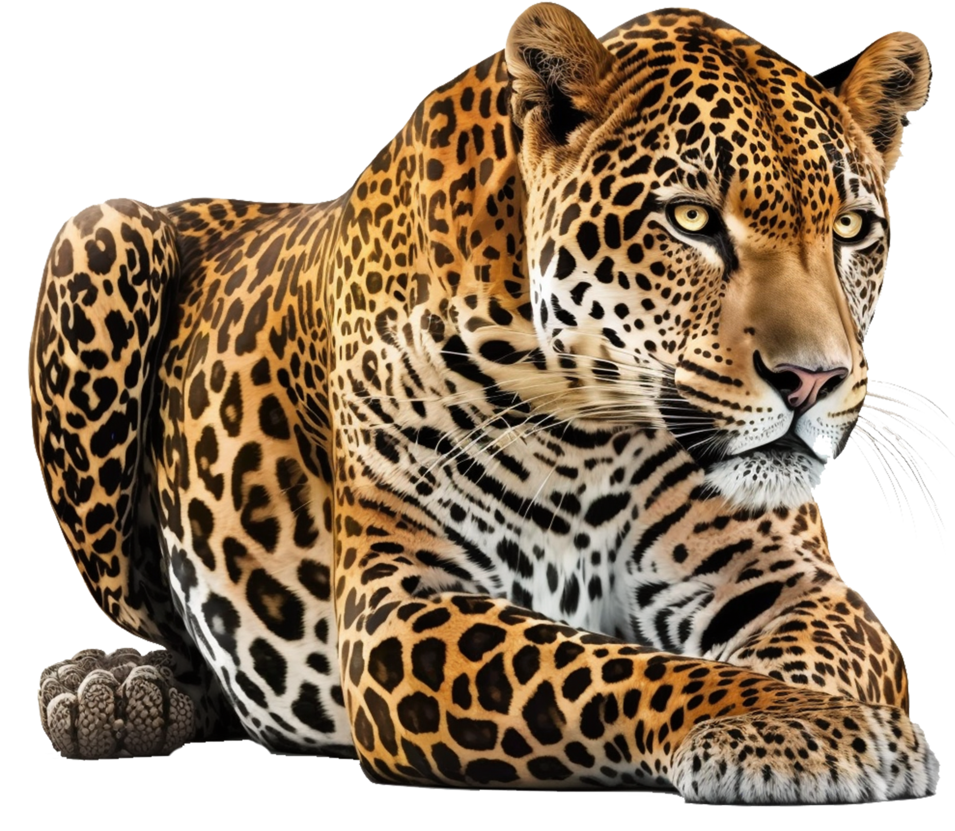
Сторож ЛЕОПАРД
- Мої очі бачать далеко. Мої ноги бігають швидко. Я вмію безшумно підкрадатися. Я вмію ховатися у траві. Я гарний сторож.

Slide 8
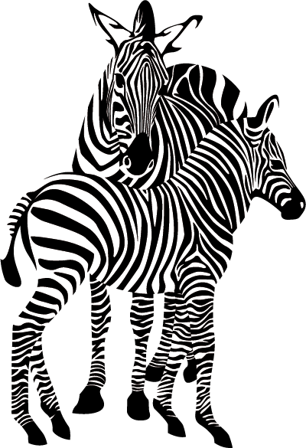
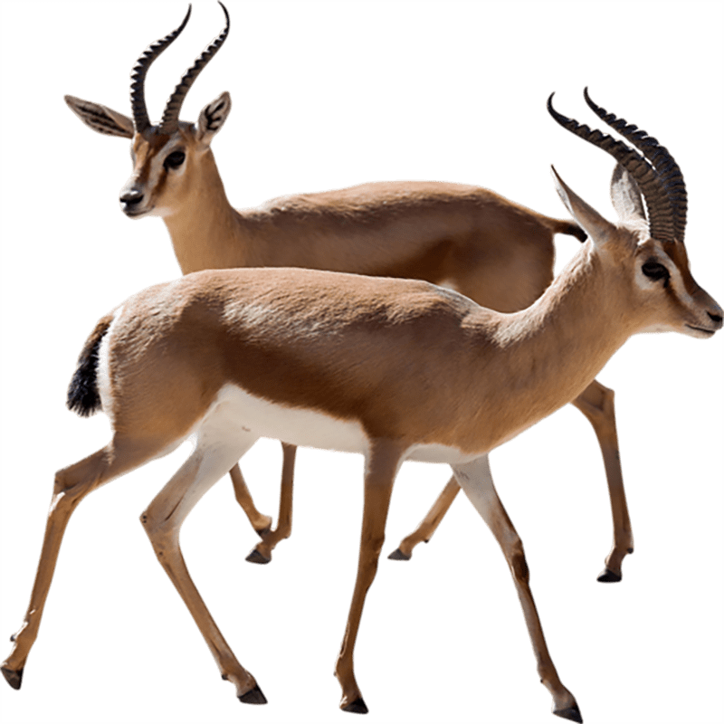
Зебри і газелі

Slide 9
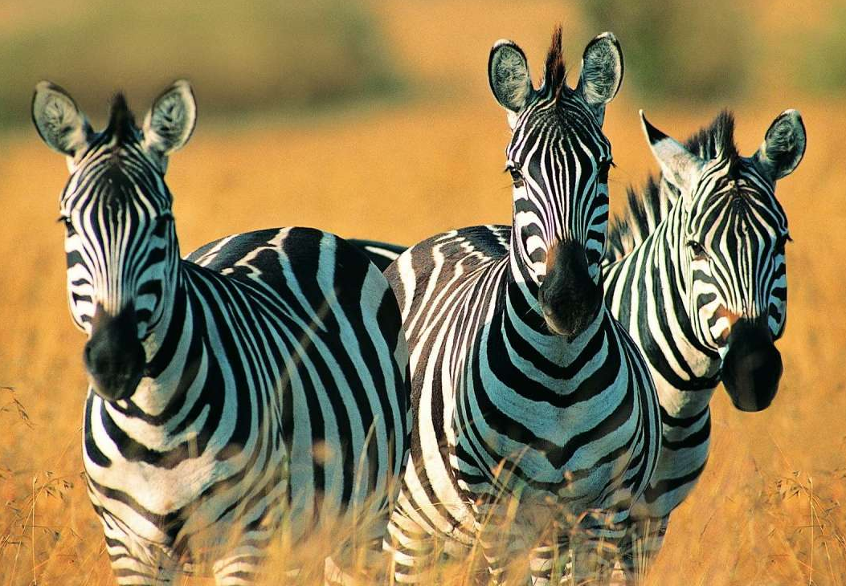
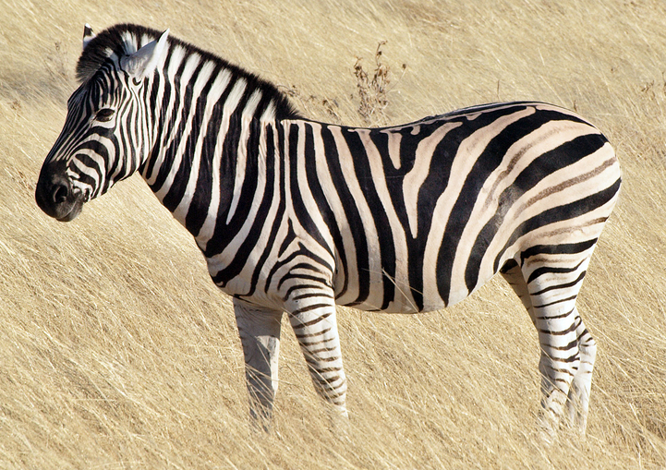
Зебри
У кожної зебри смугастий візерунок на тілі абсолютно унікальний і точно такого більше немає ні в однієї зебри
Якого кольору зебри? Вчені довели, що зебра чорна в білу смужку.
Довжина тіла у зебр може досягати 2 – 2,5 м, а висота – до 1,5 м.
Зебри можуть розвивати швидкість
до 80 км/год.
Середня тривалість життя 25 років
У дикій природі зебри живуть тільки в Африці.

Slide 10
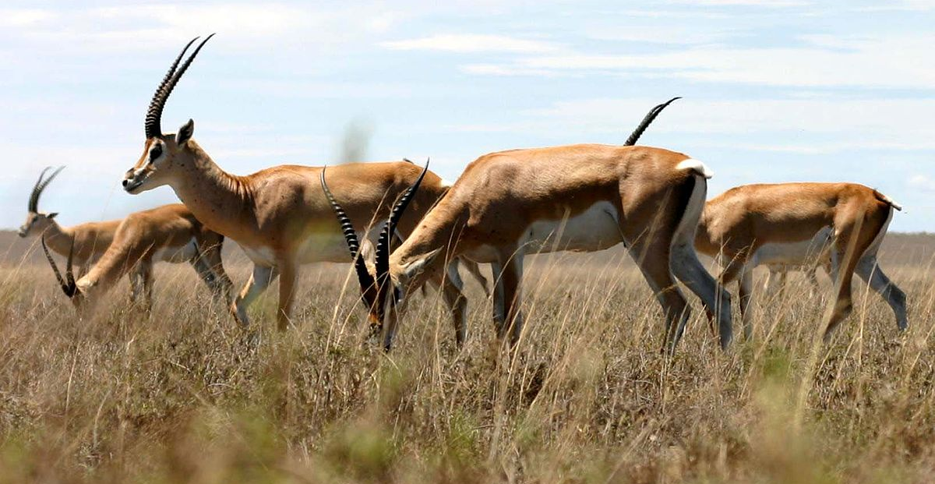
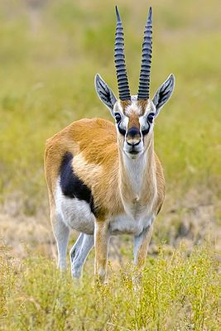
Газелі
Газелі є швидкими бігунами, які довгий час можуть підтримувати швидкість близько 50 км/год.
Газель Томсона може досягати швидкості близько 80 км/год.
При довжині тіла близько 1 м доросла газель може зробити стрибок до 7 м.
У самців роги є завжди, а самки деяких видів не володіють такою особливістю.
Газелі пофарбовані в ті кольори, які максимально відповідають відтінкам місцевості.
Газель Томсона

Slide 11
Сторож СЛОН
- Ні. Адже ви надто швидко бігаєте. Я за вами не встигну. Я стомлюся.

Slide 12
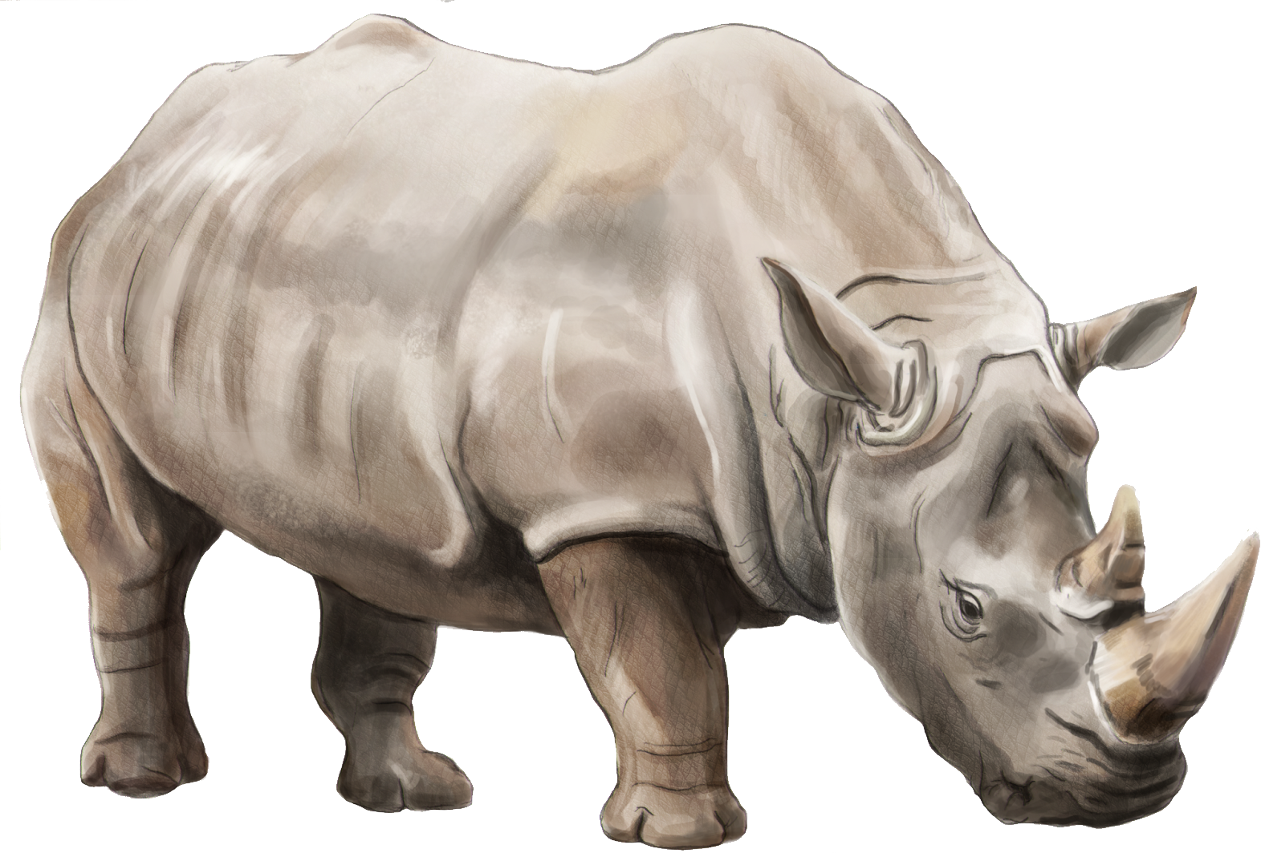
Сторож НОСОРІГ
- Ні. Ви живете стадами й табунами. А я люблю жити сам.

Slide 13
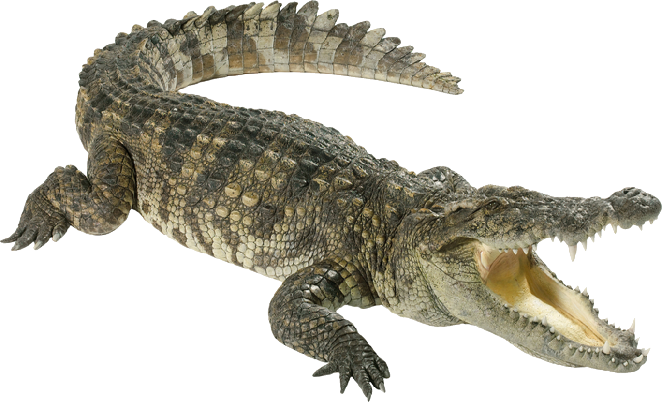
Сторож КРОКОДИЛ
- Ні, там, де ви живете, мало води. Я люблю сирість.

Slide 14
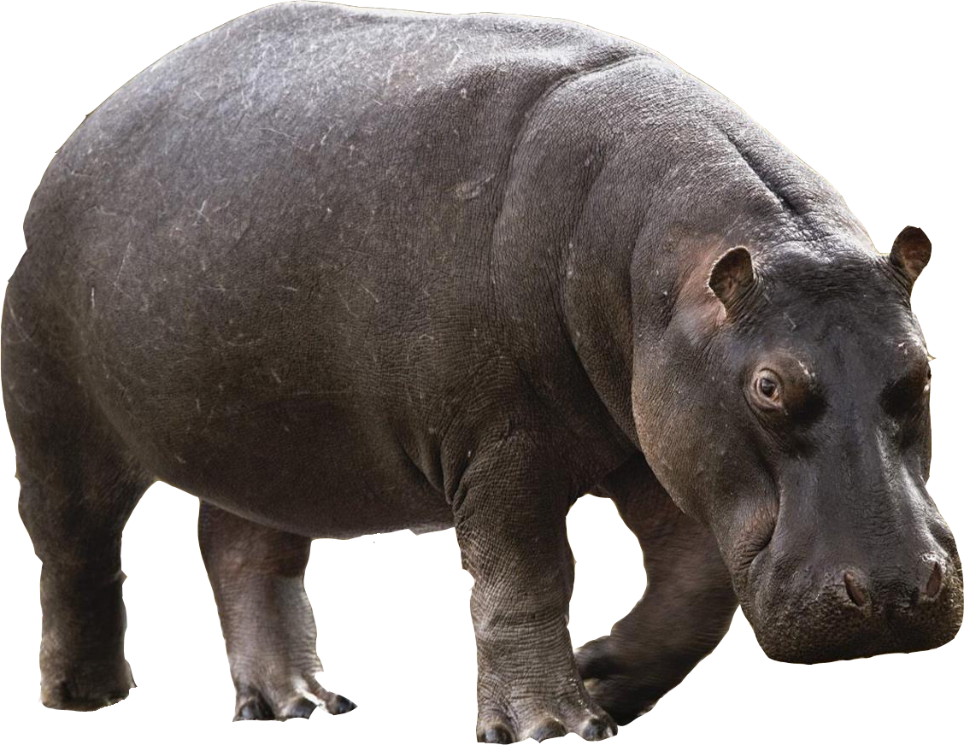
Сторож БЕГЕМОТ
- Спати хочу.

Slide 15
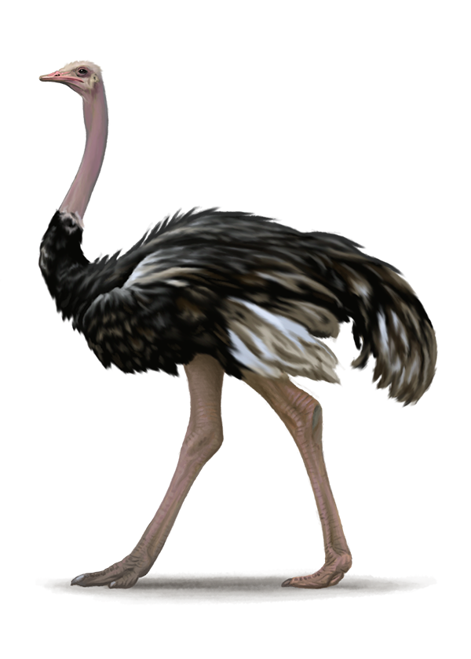
Сторож СТРАУС
- А ви не вириватимете пір'я з мого хвоста? Я цього дуже не люблю.
- Ну, тоді я згоден.
- Я люблю суспільство. Так веселіше.

Slide 16
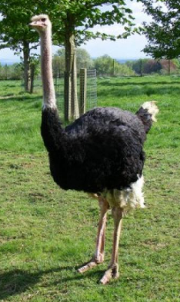
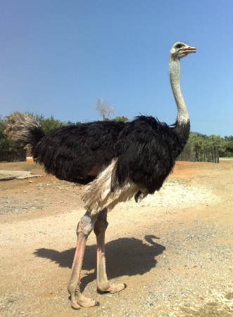
Цікаво знати
Страуси живуть майже 70 років. Їх маса 180-280 кг.
Самці африканського страуса заввишки 2 м 74 см.
Африканський страус - найшвидший нелітаючий птах (до 70 км/год).
Страусине яйце важить в середньому до 1,5 кг. У ньому може вміститися 30 курячих яєць. Товщина шкаралупи 1,5 мм, але воно може витримати вагу людини.
Мале страусеня важить всього півкілограма. Та за добу воно виростає на сантиметр, а за рік набирає 120 кг маси.

Slide 17
Сторож СТРАУС
- Страус бачить далеко, навіть далі, ніж далеко. Він бігає швидко, навіть швидше, ніж швидко. Він сильний, навіть сильніший, ніж сильний. Страус гарний сторож савани, навіть кращий, ніж гарний.

Slide 18

Гра “Так чи ні”
Савана – це безмежне поле.
Прийшла в савану зла людина і почала вбивати звірів.
Леопард став сторожем савани, сторожем усіх звірів, що в ній живуть.
Стало більше зебр, більше газелей.
Леопард котиться шкереберть та верещить, як шакал. Він наляканий та тікає що є сили.
З того часу там, де пасуться газелі та зебри, завжди є маленька пташка.

Slide 19
Мудрі поради
Вовк – поганий сторож овець. (Литовське)
Розум від поради кращає. (Ірландське)
Віддав лисиці гусей. (Литовське)
Хто питає, той не помиляється. (Турецьке)

Slide 20

Молодці!
Дякую за роботу!

